Slide 1
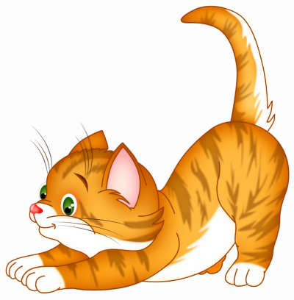
St. Valentine’s Day
Kittens
Interactive Picture Book
for 4-6 Formers
Автор:
Ольга Михайловна Степанова
учитель английского языка
МБОУ «Цивильская СОШ №1
имени Героя Советского Союза
М.В. Силантьева»
города Цивильск
Чувашской Республики
2016

Slide 2
Инструкция по работе с книгой
Книга открывается нажатием мышки
на правый нижний угол страницы.
Чтобы пролистать книгу обратно,
надо нажимать
на левый нижний угол страницы.

Slide 3
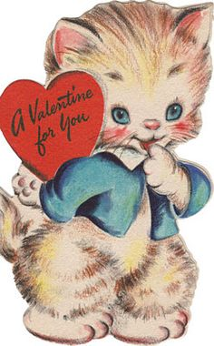
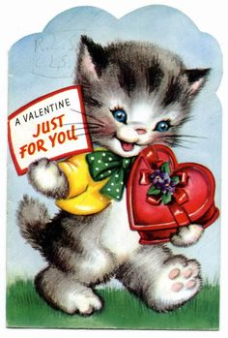
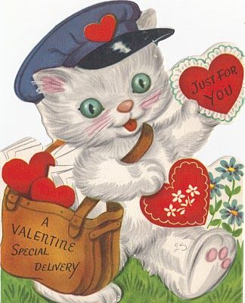
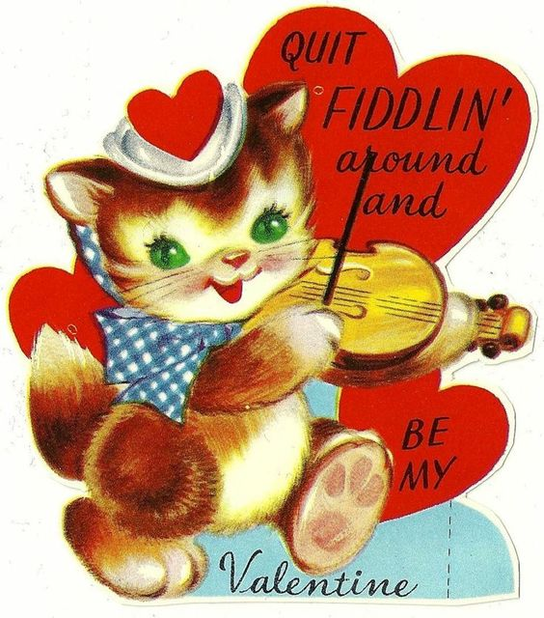
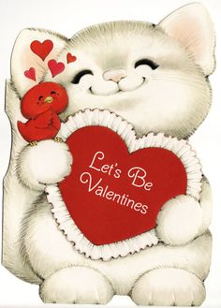
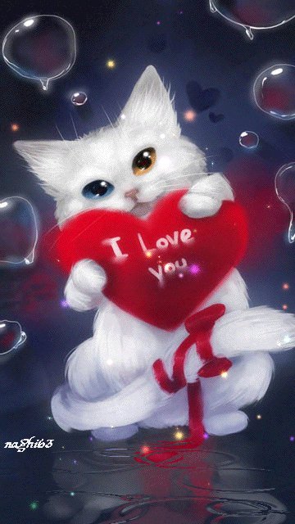
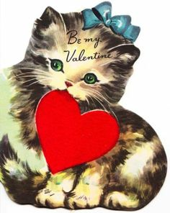
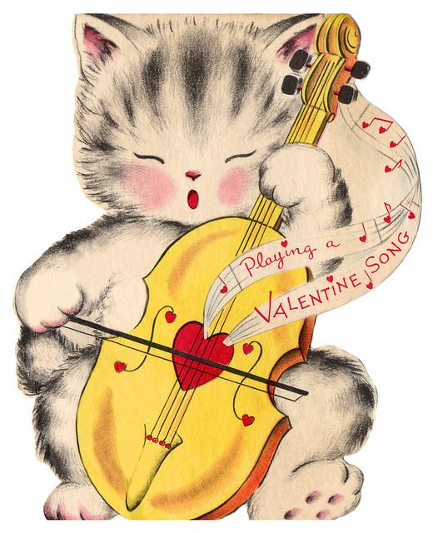
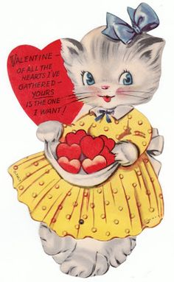
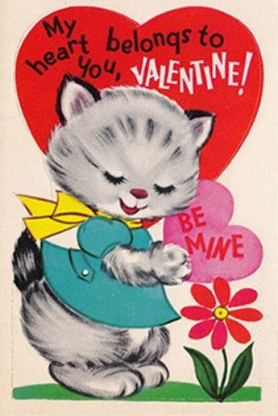
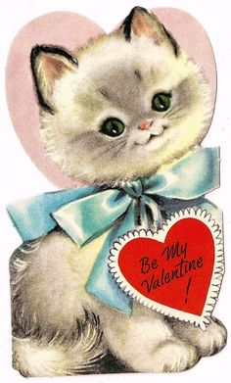
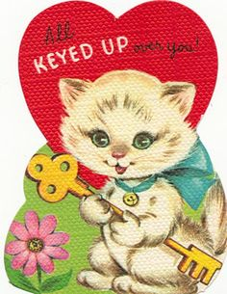
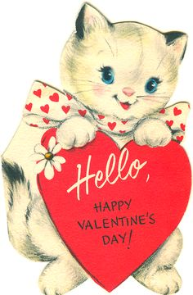
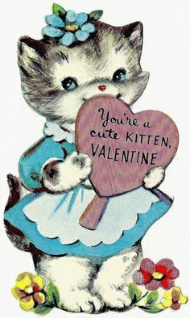

Slide 4
They are really pretty and fine, aren’t they?
Now it’s your turn to create your St. Valentine’s Kitten!
Come on!

Slide 5
Источники
https://www.pinterest.com/jtsimo/vintage-cards-valentine/

